Slide 1
Зелёный экоконтейнер
Зубакова Елена Алексеевна
Бетнев Дмитрий Сергеевич
Герасимова Дарина Наилджоновна
Муродов Камол Акрамжонович
МБДОУ детский сад «Ручеёк»
zubakovaelena76@mail.ru
8 – 923 – 302 – 97 - 38

Slide 2
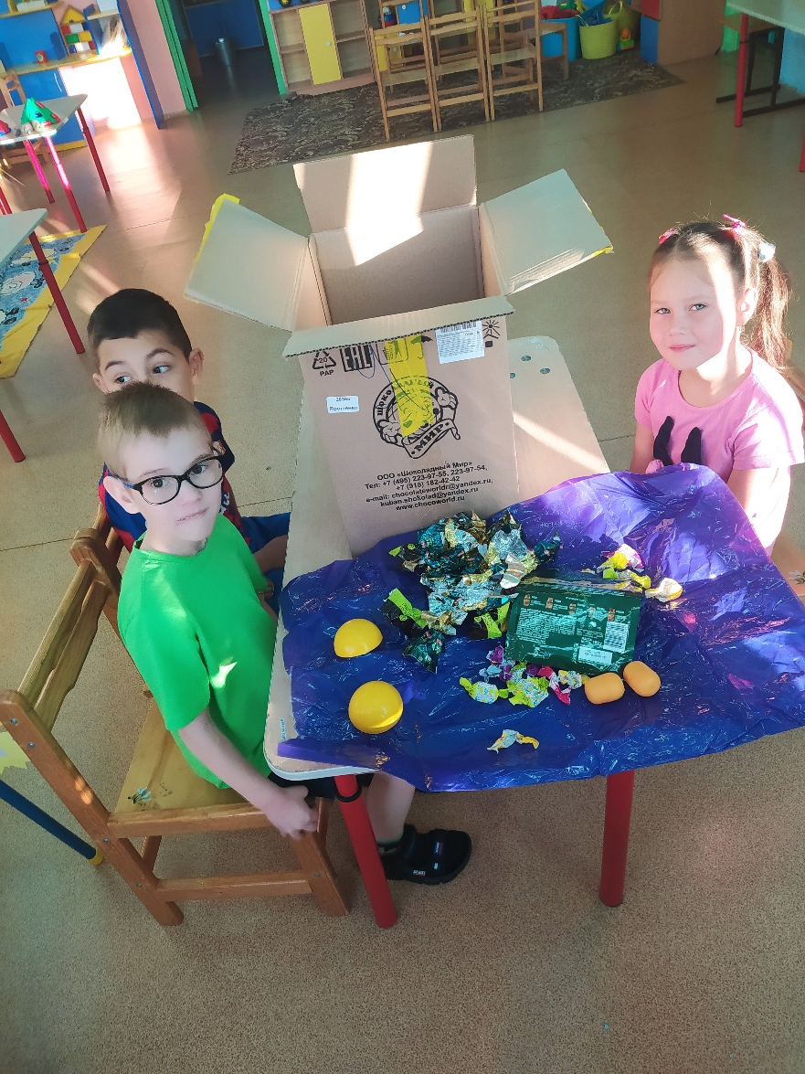
Материал для нашего экоконтейнера

Slide 3
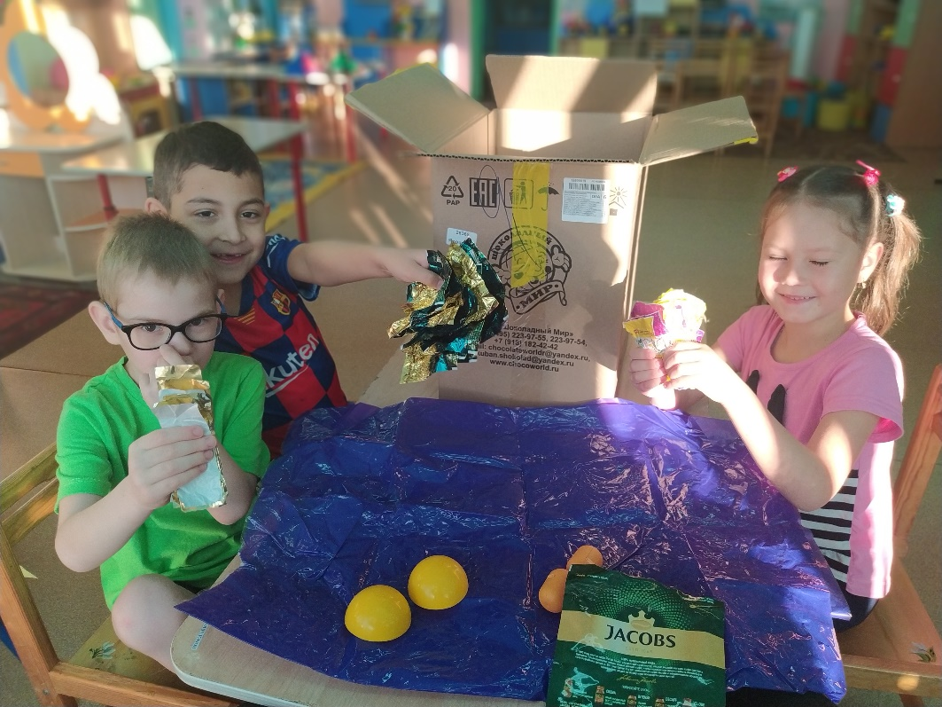
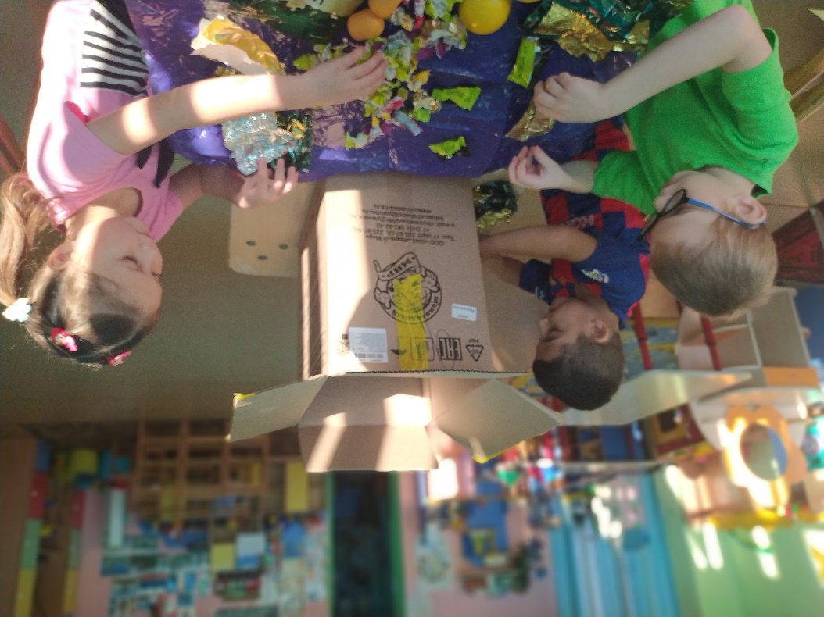
Приступаем к работе, расправляем фантики

Slide 4
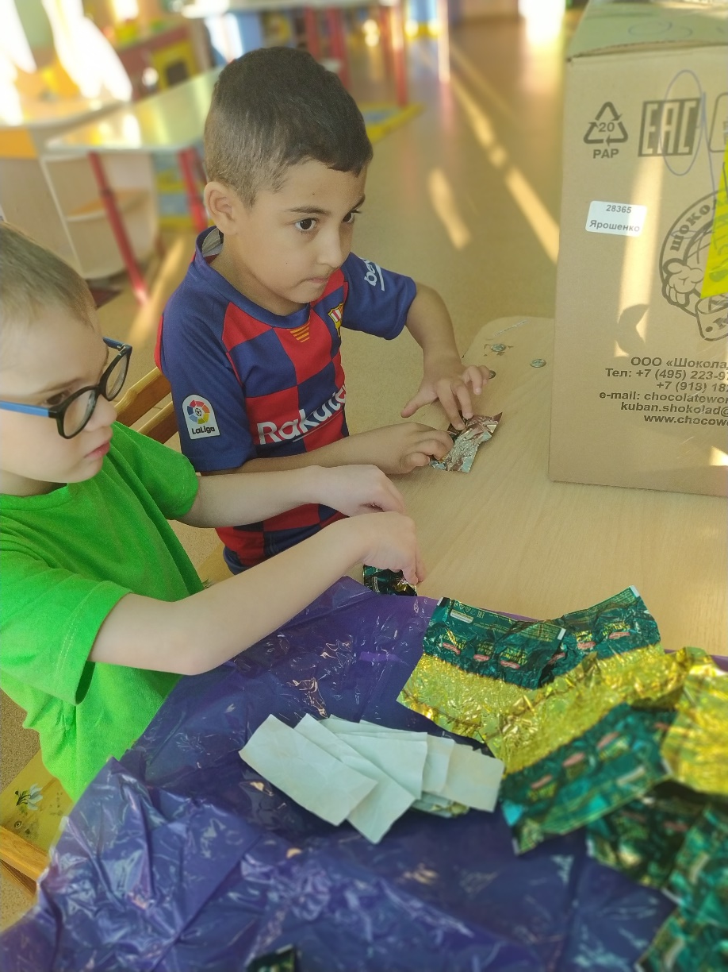
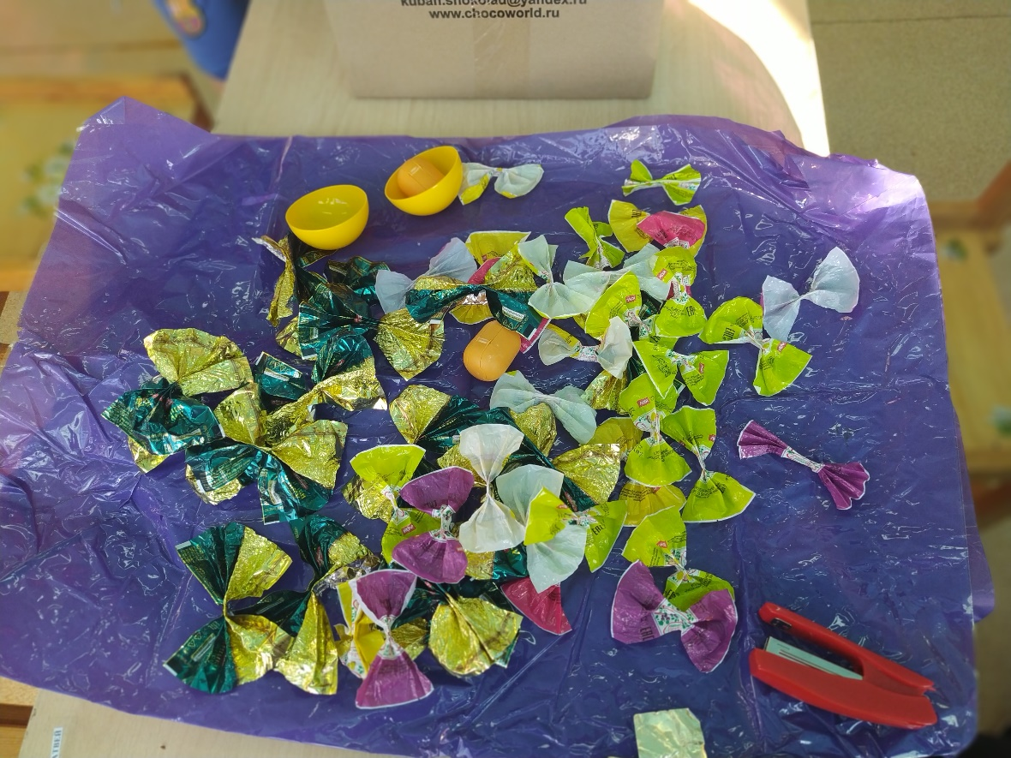
Делаем бантики

Slide 5
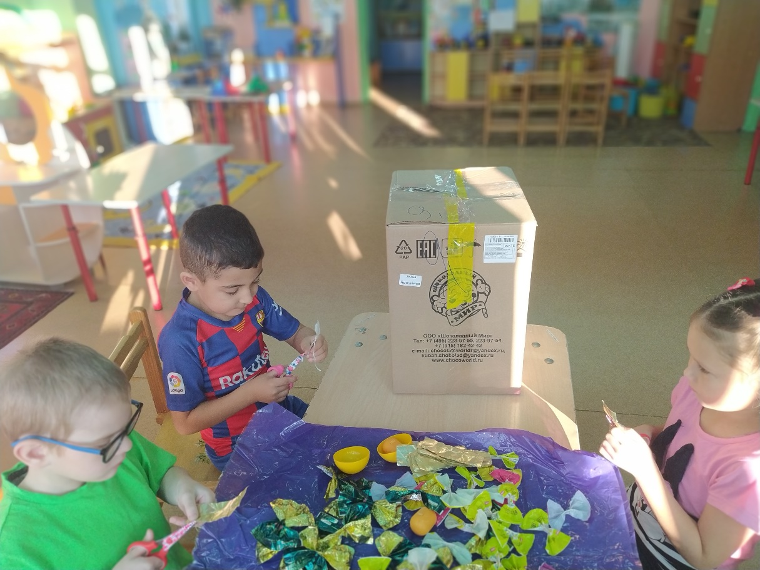
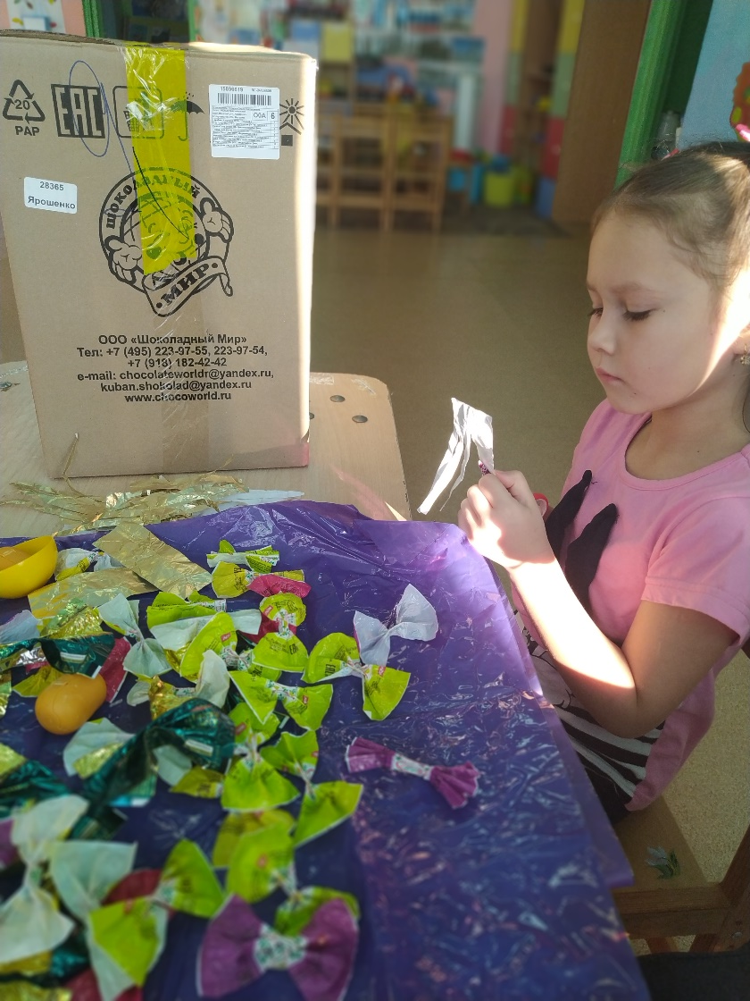
Нарезаем волосы

Slide 6
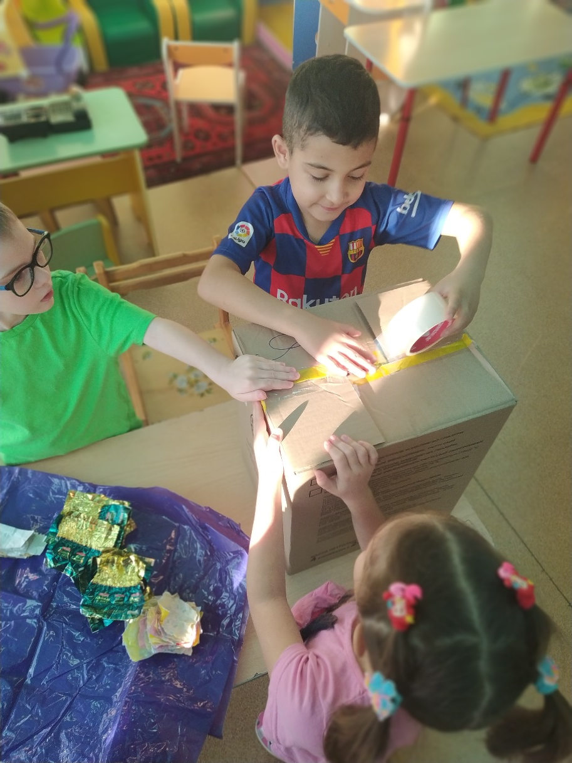
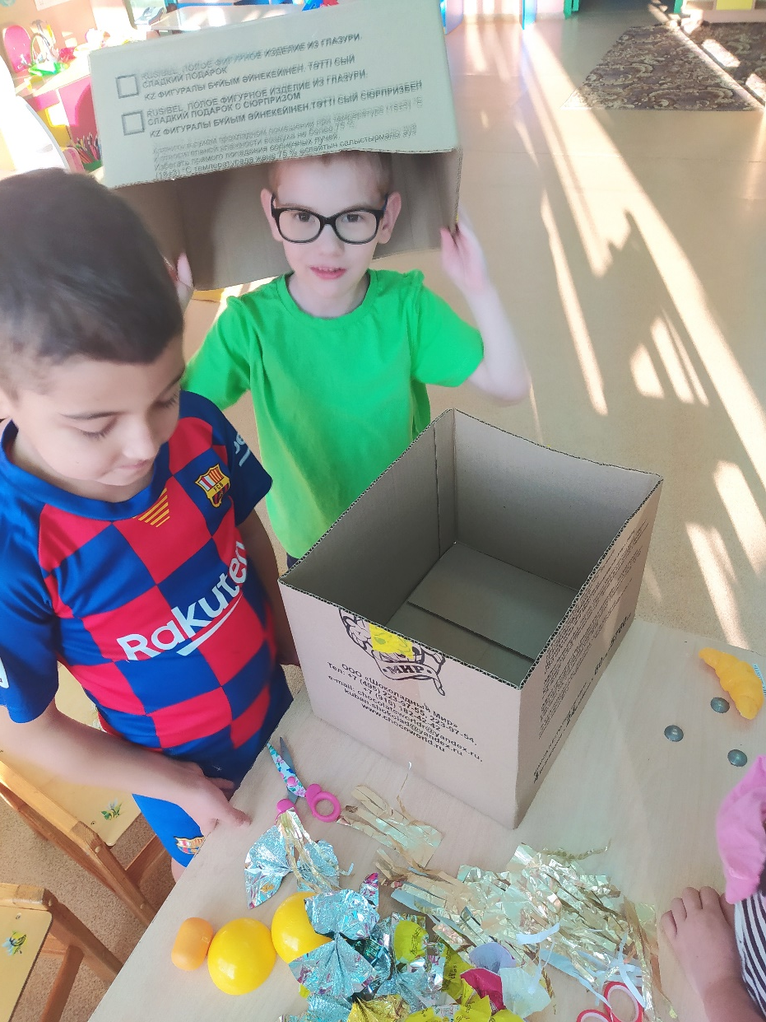
Подготавливаем коробку

Slide 7
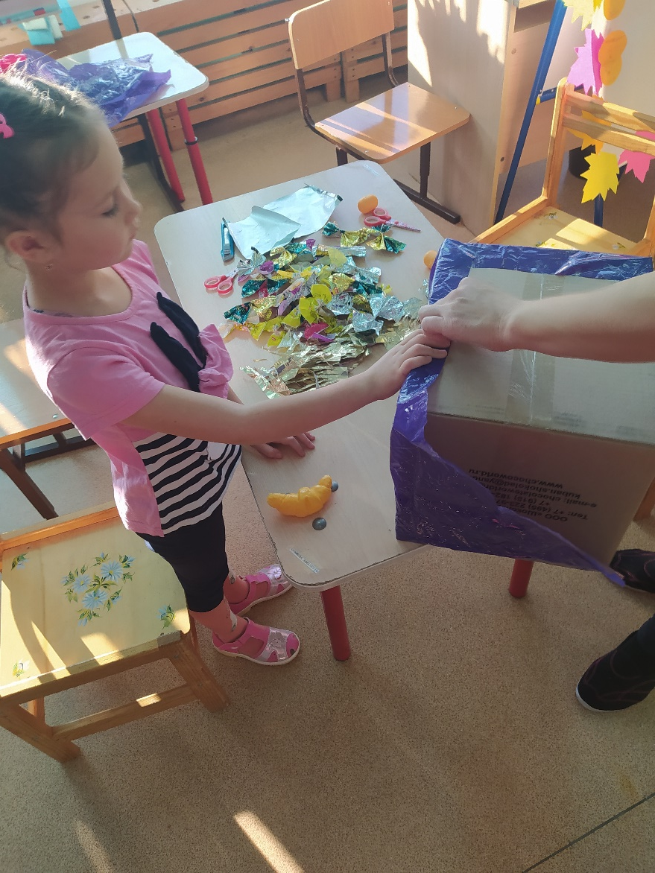
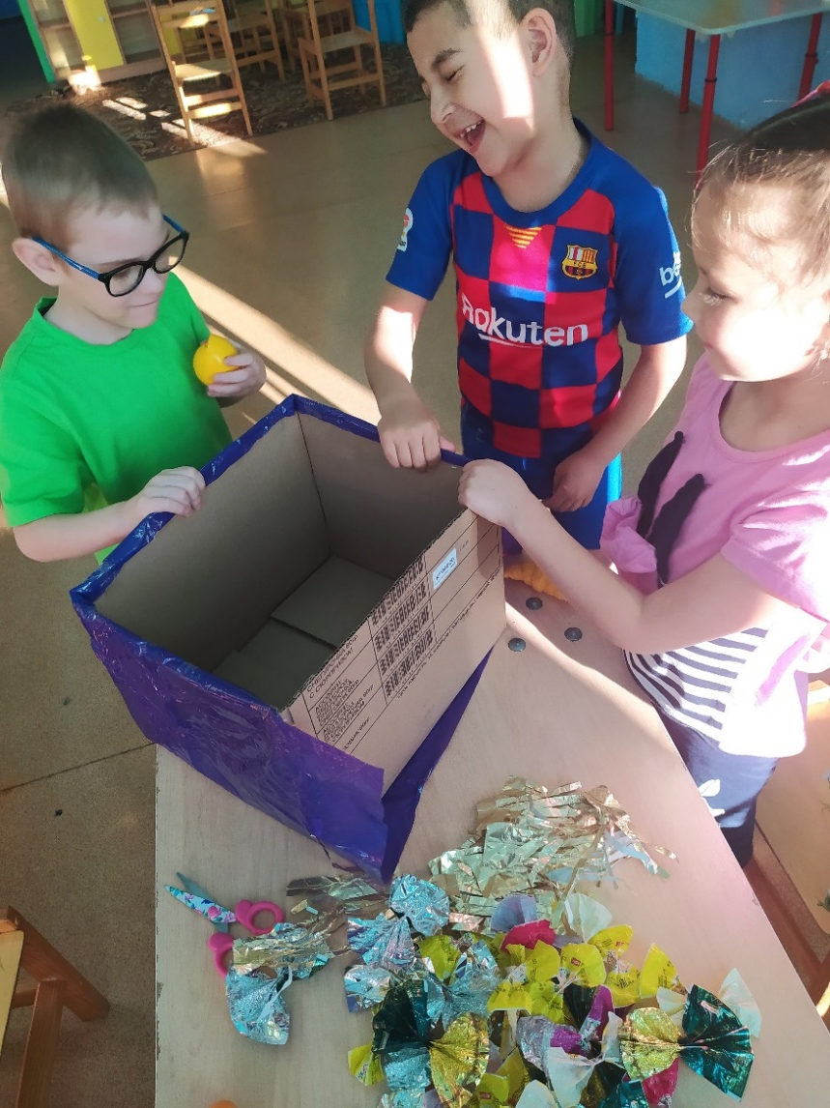
Оборачиваем коробку упаковкой для цветов и гафрированным картоном

Slide 8
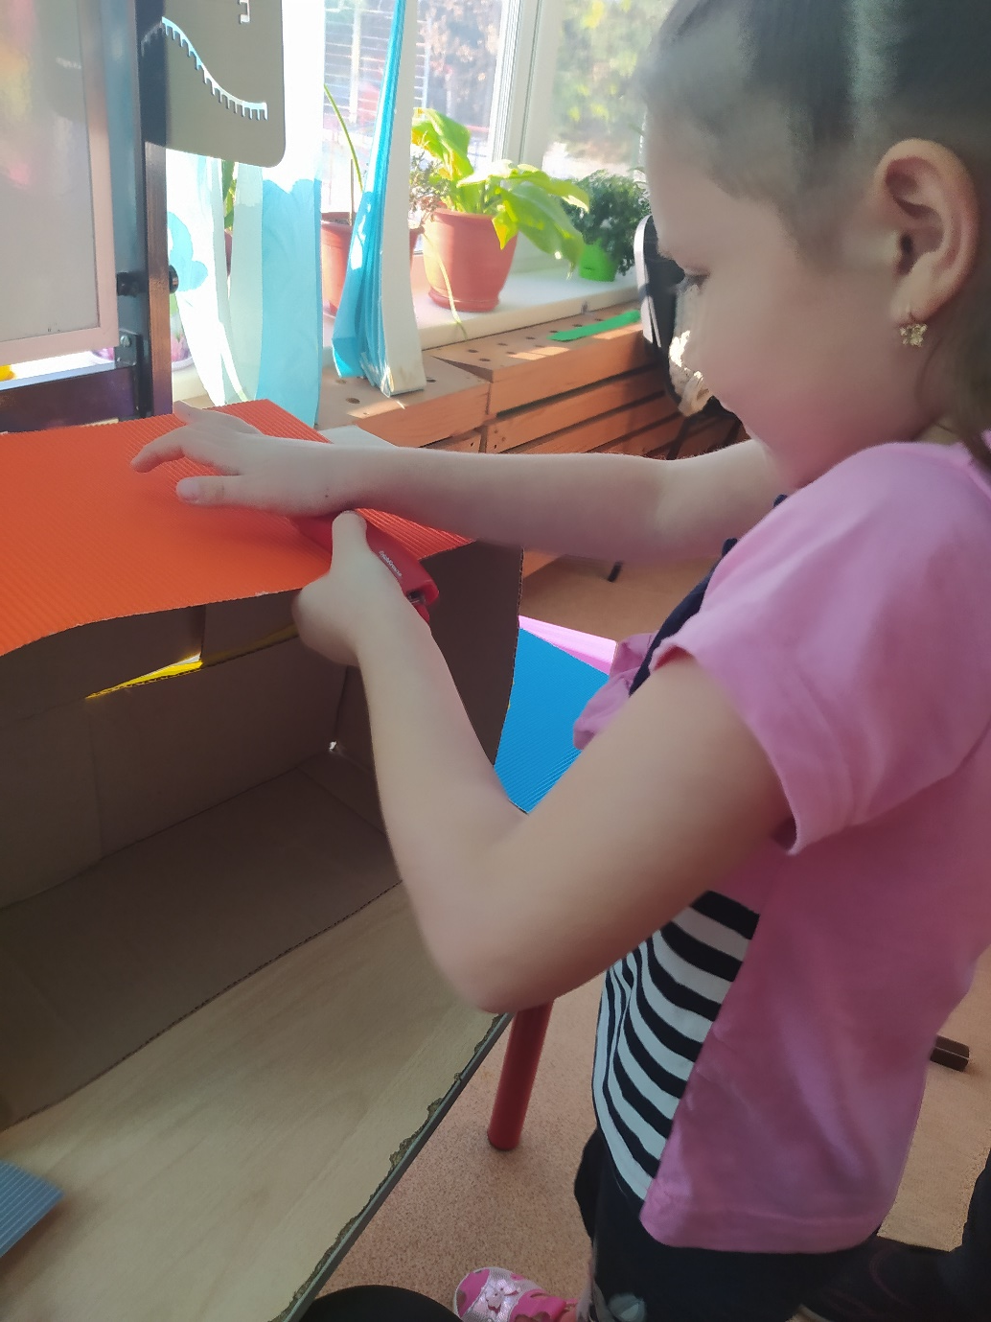

Slide 9
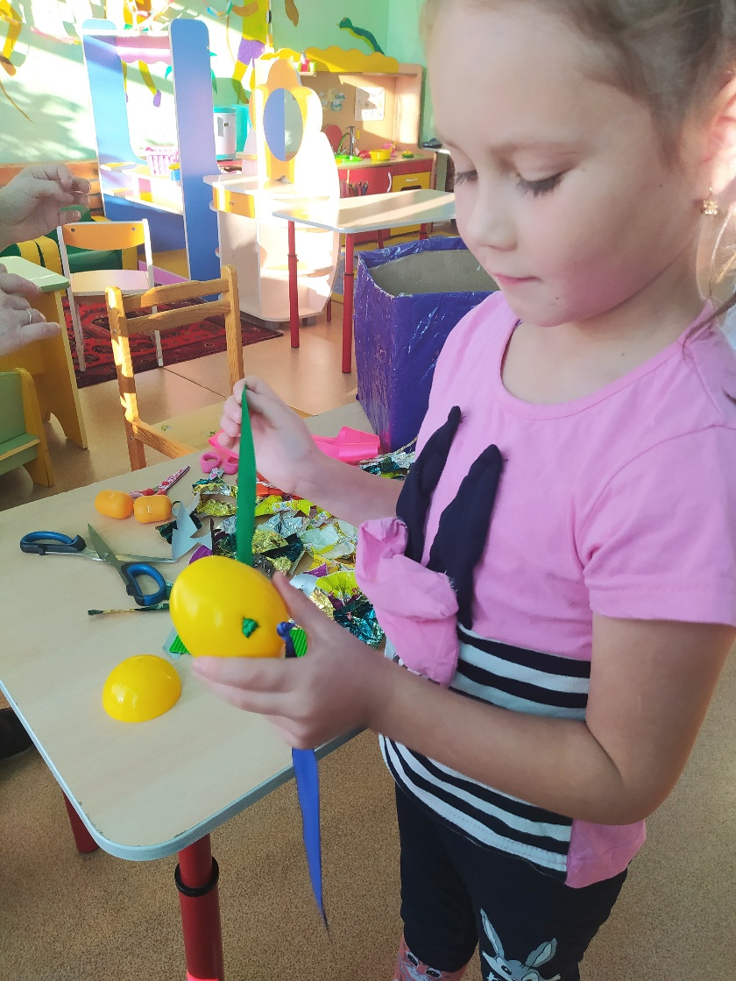
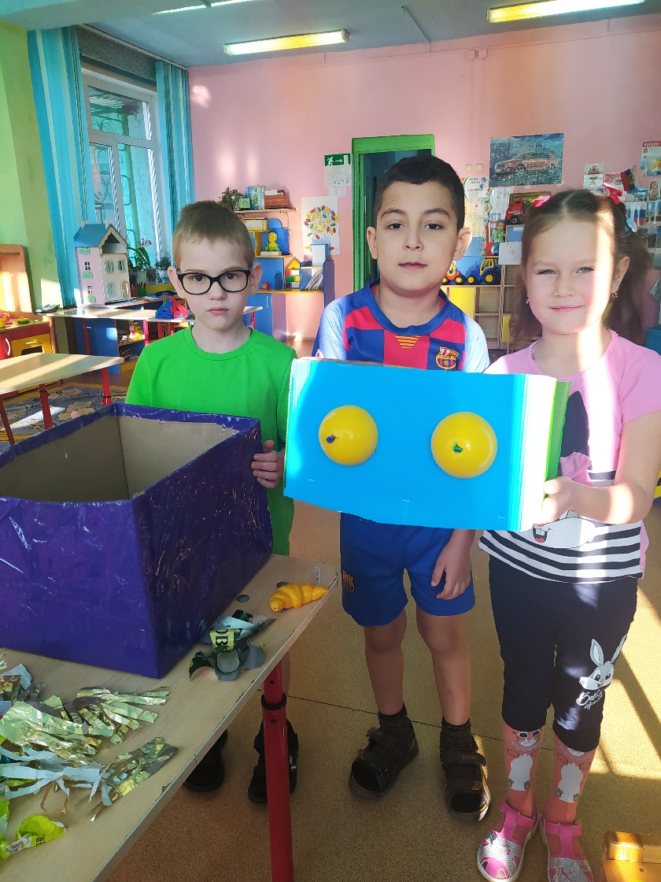
Делаем глазки из половинок шарика для сухого басейна

Slide 10
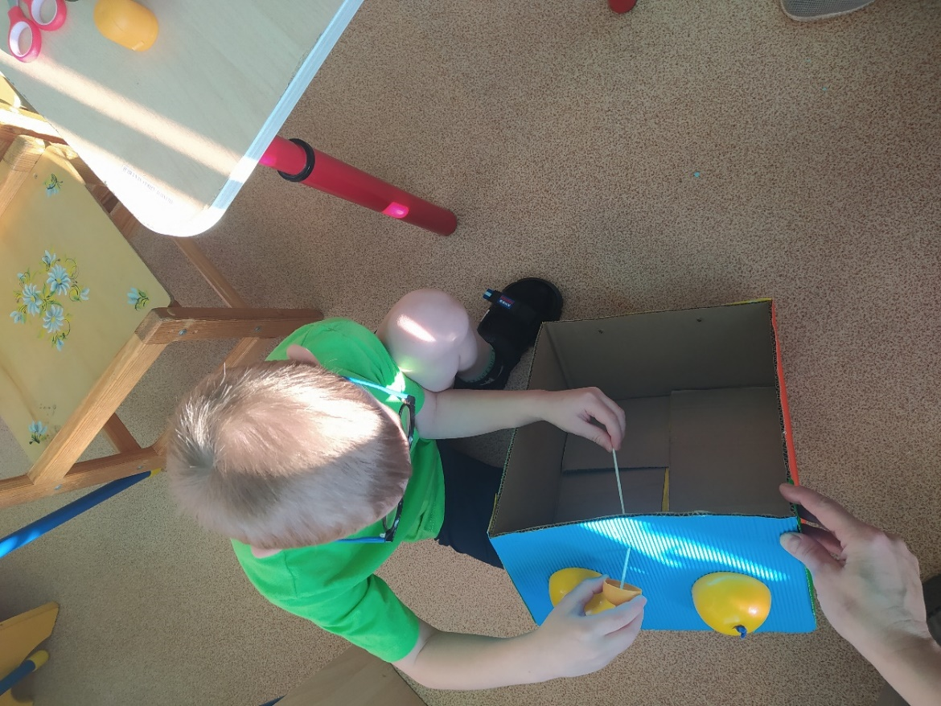
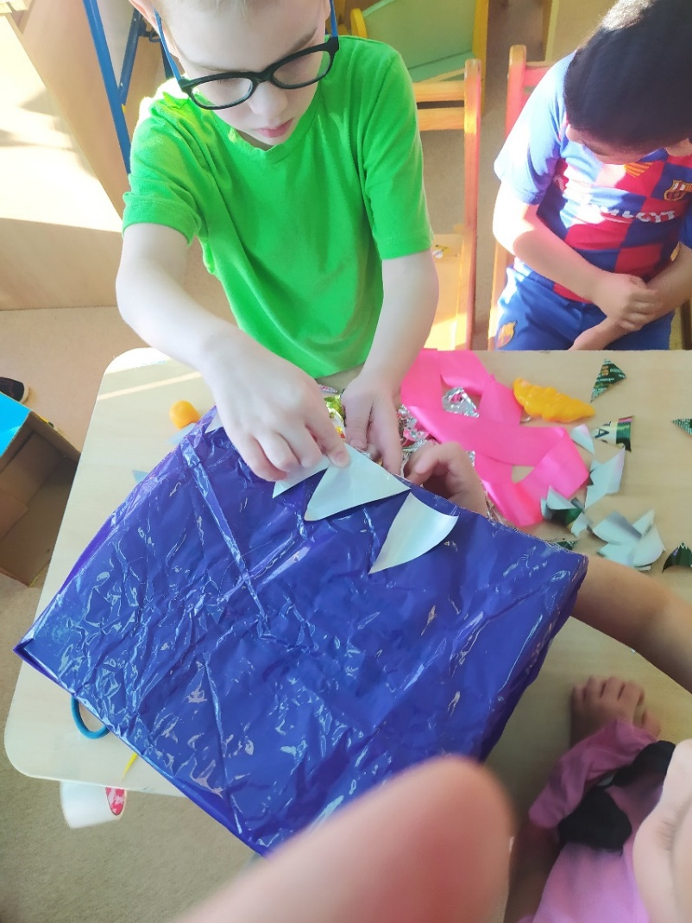
Зубки-упаковка из под кофе и носик-контейнер из под киндер сюрприза

Slide 11
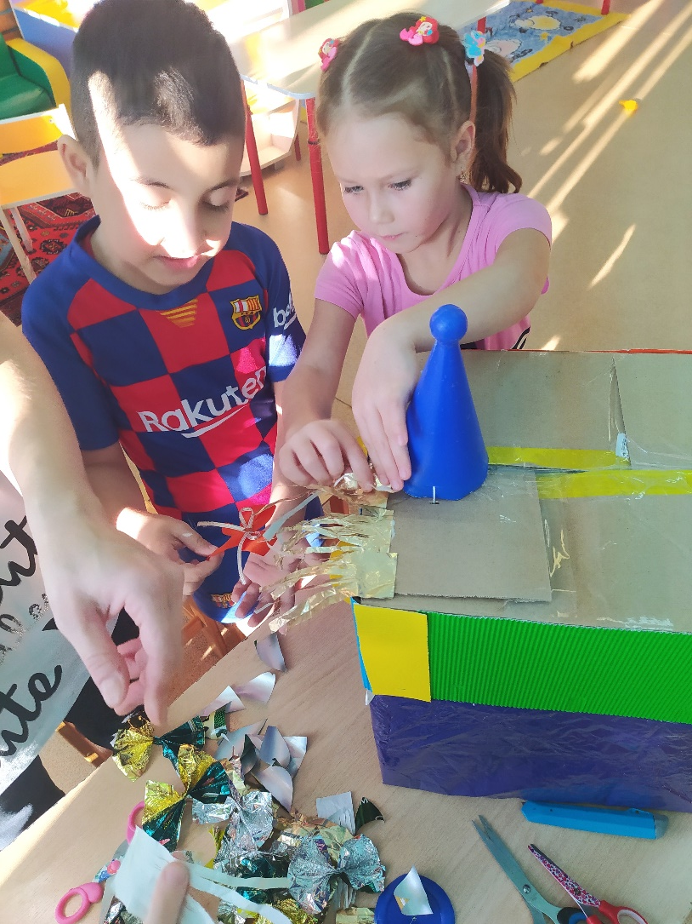
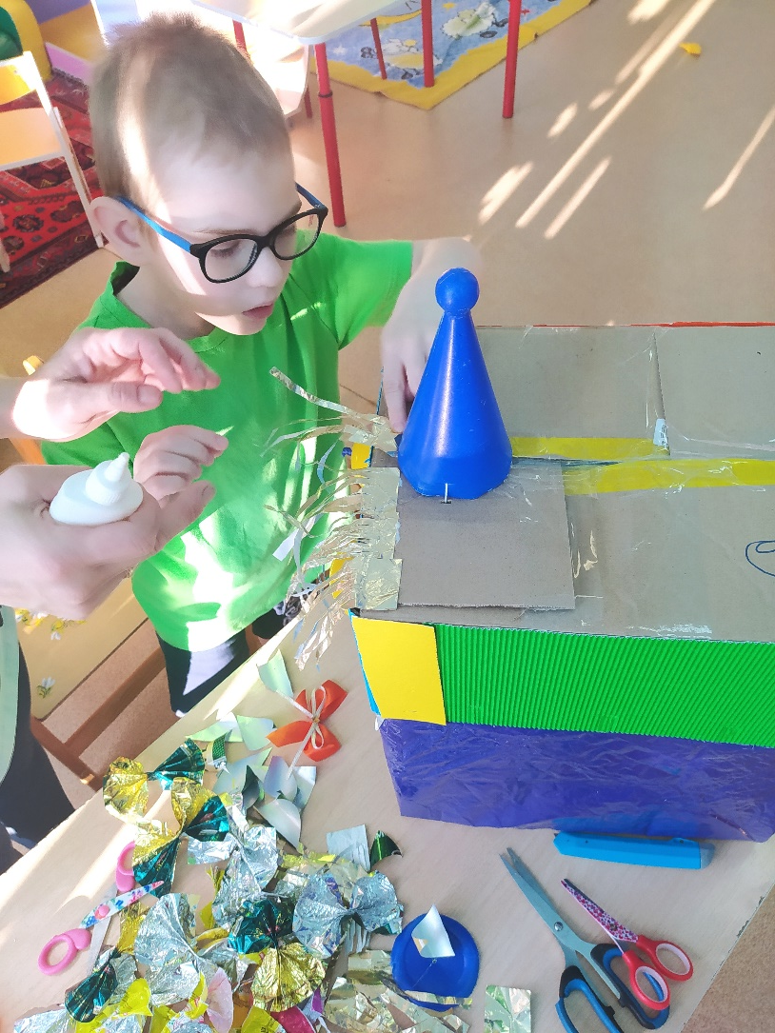
Наклеиваем волосы из фантиков

Slide 12
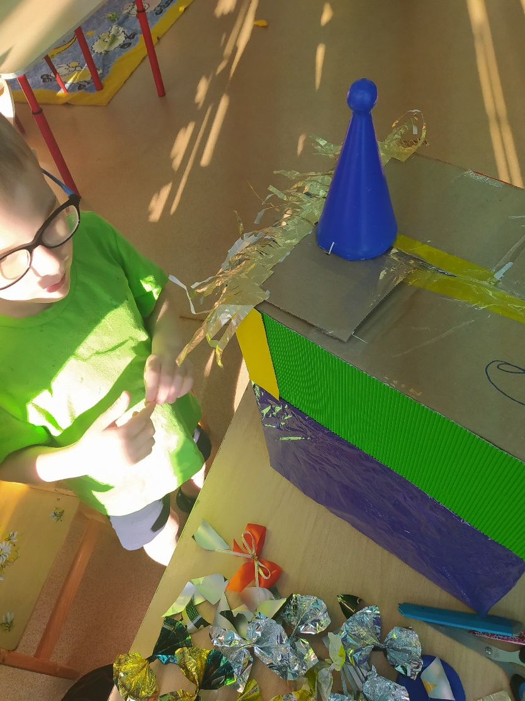
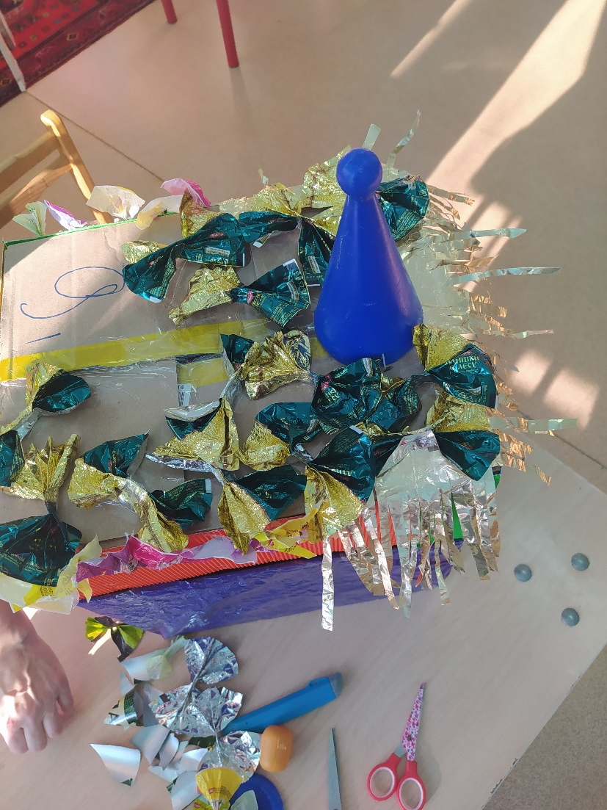
Вверх дополняем бантиками из фантиков и колпаком из конуса

Slide 13
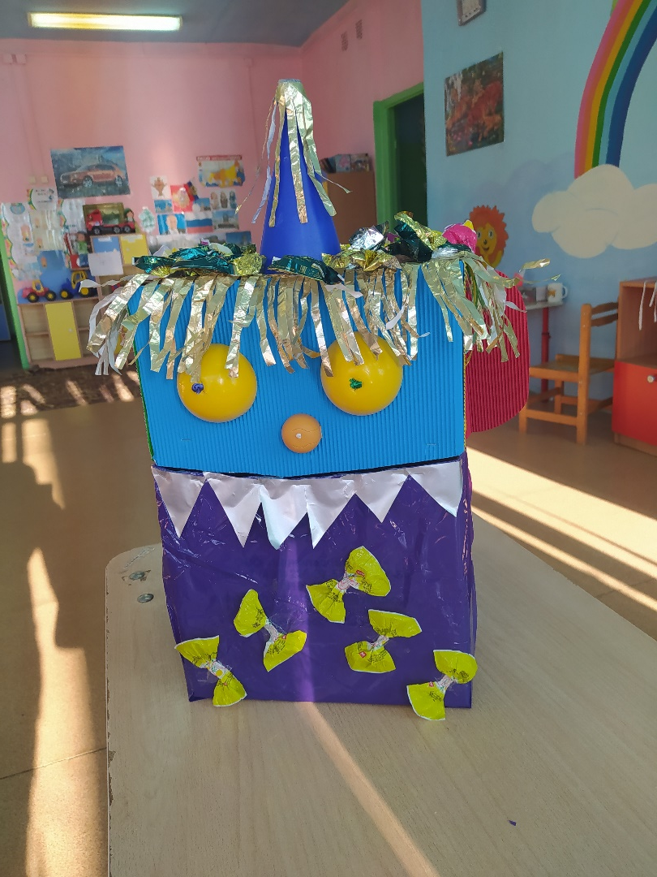
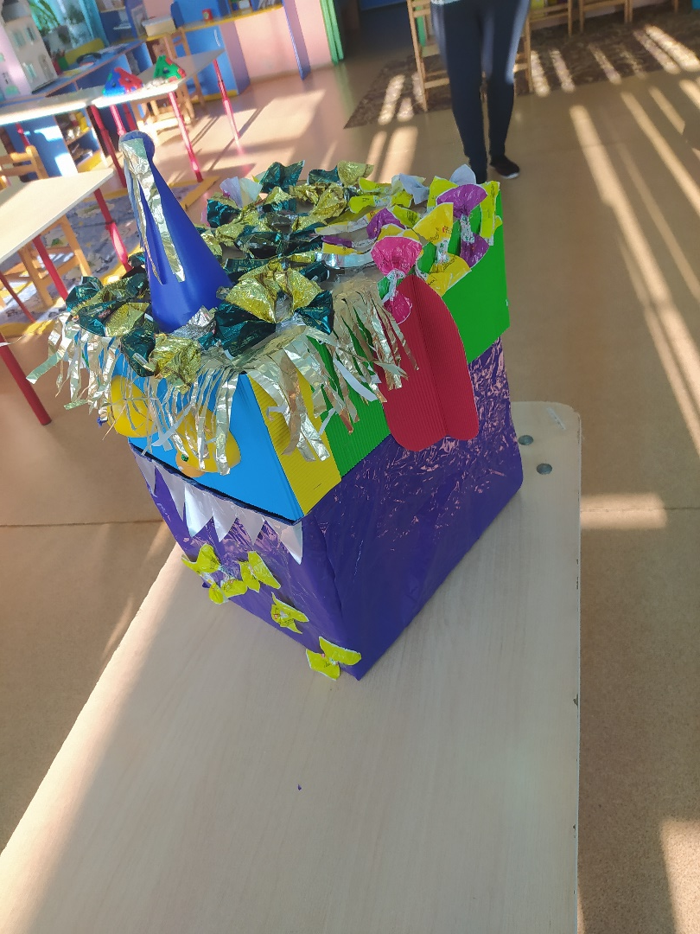
Низ оформляем бантиками из фантиков и приклеиваем уши из гафро картона

Slide 14
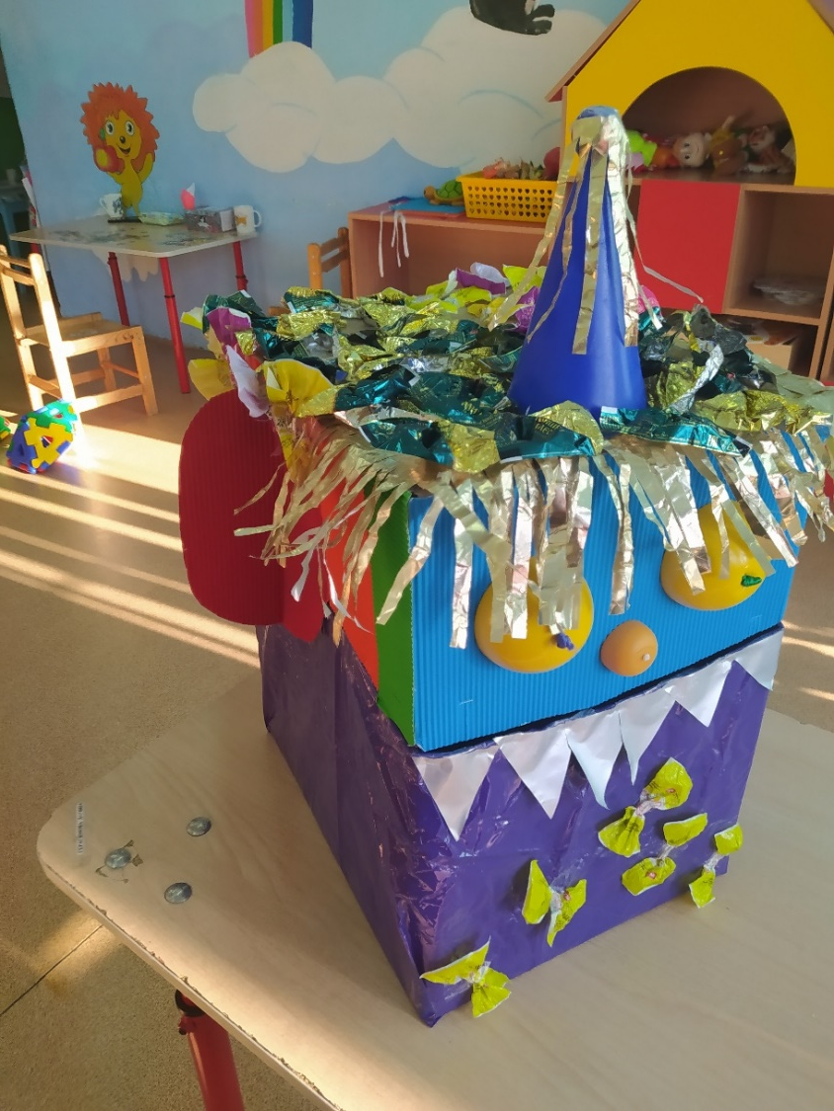
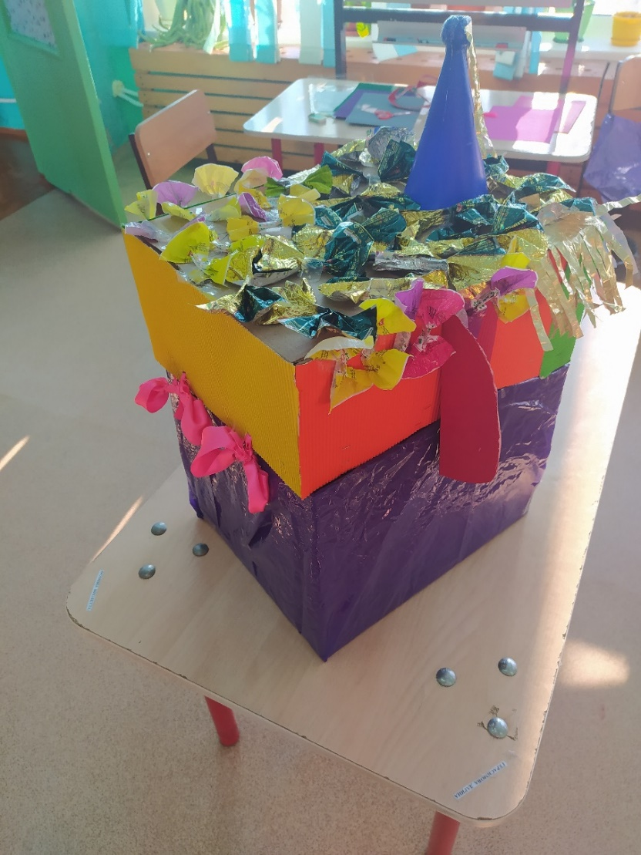
Вот такой монстрик питающийся бумагой, поселился у нас в ИЗО центре

Slide 15
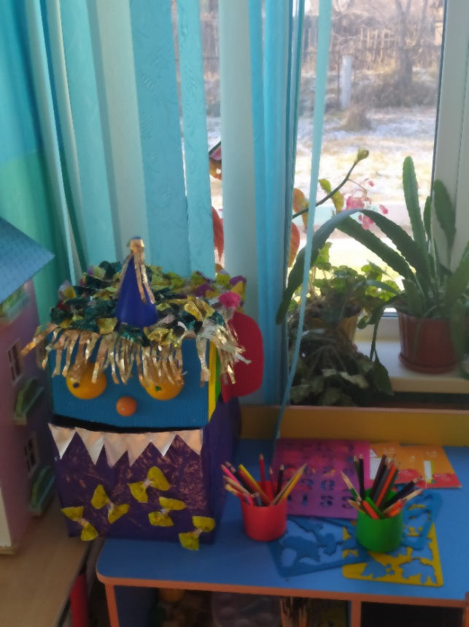
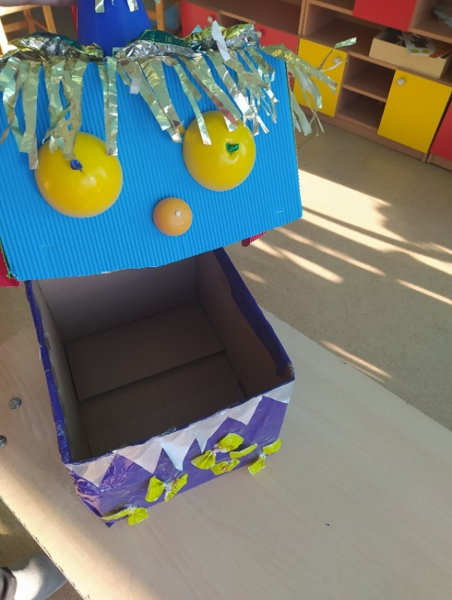
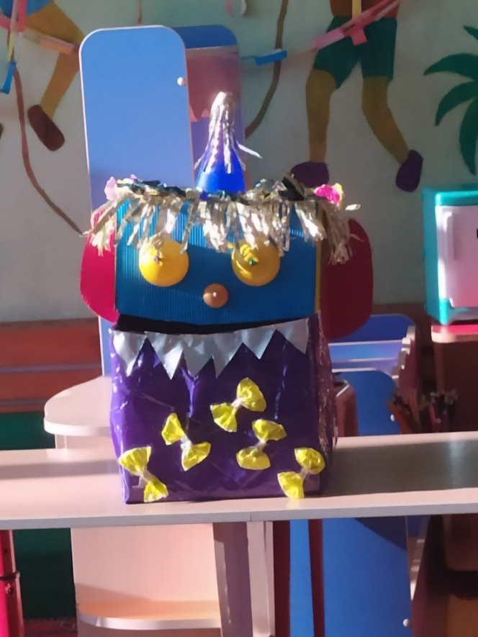
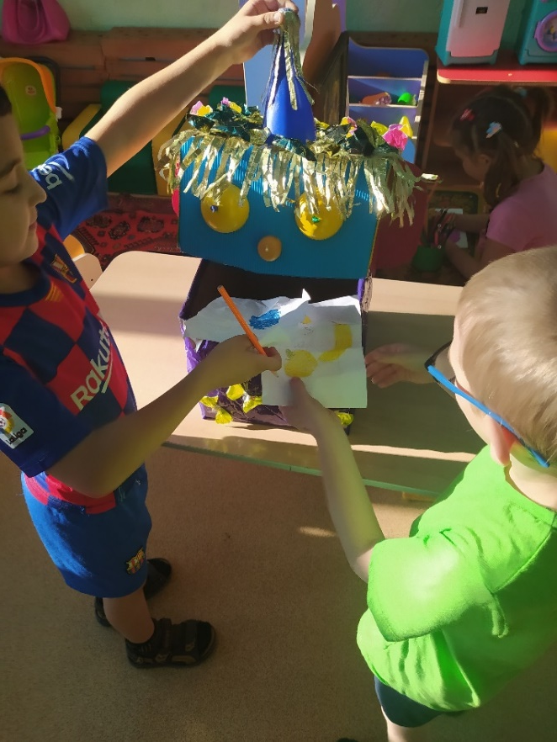

Slide 16
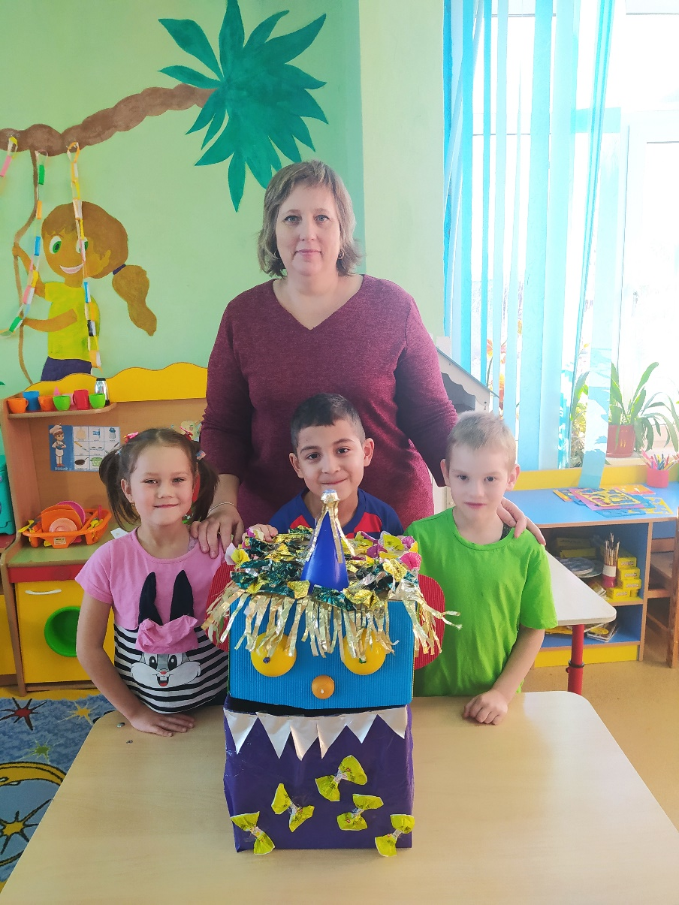
Спасибо за внимание!

